Slide 1
중간고사와 HW2 관련
2018-10-24

Slide 2
중간고사
시험범위 :
- 2장 Search (DFS, BFS, UCS)
- 3장 Informed Search (Greedy, A*)
- 4장 Adversarial Search (MiniMax)
- 5장 Expectimax Search (ExpectiMax)

Slide 3
2장 (Search)
Rational Agent vs Reflex Agent
Search Problem (State space, Successor Function, Start state, Goal Test)
DFS
BFS
UCS

Slide 4
3장 (Informed Search)
Uninformed Search vs Informed Search
Greedy Search vs A* Search
A* Search (Termination, Optimality, Admissiblilty, Consistency)
Heuristic Function
Tree Search vs Graph Search

Slide 5
4장 (Adversarial Search)
Game Type 가정 (Deterministic, Zero-Sum, 2 player)
Value of State
Minimax
Minimax with limited Depth
Minimax with Pruning (Alpha-Beta Pruning)

Slide 6
5장 Expectimax
Expectimax (vs Minimax)
Expectimax with Pruning

Slide 7
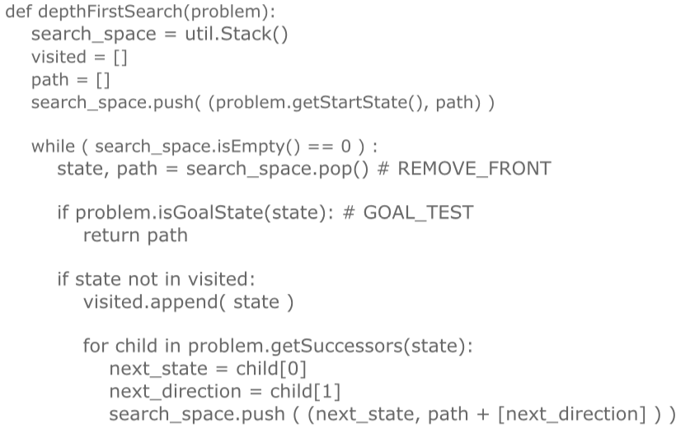
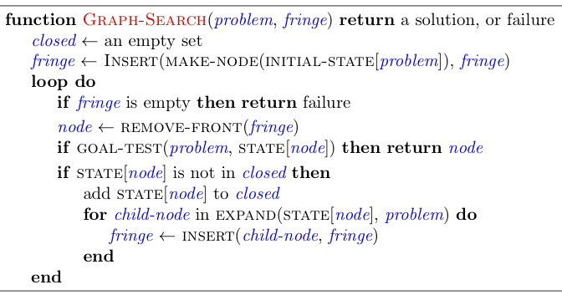
HW1

Slide 8
HW2 : UCS & A*
[문제1]에서는 Heuristic이 주어짐. 따라서, Search함수만 구현
<search.py>
def uniformCostSearch(problem):
def aStarSearch(problem, heuristic=nullHeuristic):
python pacman.py -l bigMaze -z .5 -p SearchAgent –a fn=astar,heuristic=manhattanHeuristic

Slide 9
Priority Queue
class PriorityQueue:
def push(self, item, priority): # push를 할 때 item과 priority를 삽입
entry = (priority, self.count, item)
heapq.heappush(self.heap, entry)
def pop(self): # pop 할 때는 item만 나옮
(_, _, item) = heapq.heappop(self.heap)
return item
def update(self, item, priority): # priority update 가능 (없을때는 push)

Slide 10
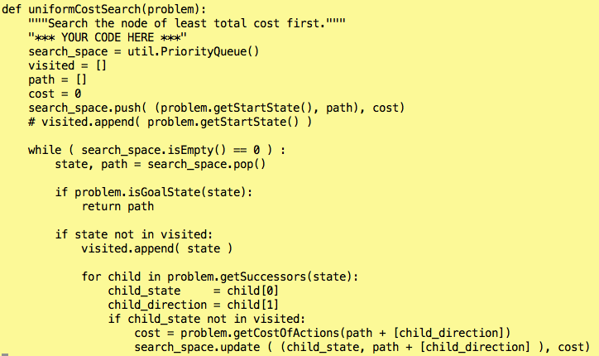
HW2-1

Slide 11
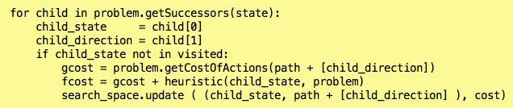
HW2-1

Slide 12
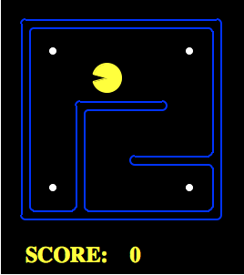
[문제2] CornerProblem 구현
지금까지는 주어진 환경만 사용
(예: PositionSearchProblem)
새로운 문제에 대해서 환경 구성을 하는 문제
즉, SearchAgent.py 파일 안의
CornerProblem 클래스 구현
def __init__(self, startingGameState):
def getStartState(self):
def isGoalState(self, state):
def getSuccessors(self, state):
def getCostOfActions(self, actions):

Slide 13
HW2-2 CornersProblem
State의 정의
- 기존 문제는 state에 현재 좌표만 있음
- def isGoalState(self, state): 에서 state를 가지고 목표 달성이
완료되었는지 판단 필요. (동일한 위치여도 코너 방문 상태에
따라서 state가 다름)
- def getStartState()
return (self.startingPosition, [])

Slide 14
[문제3] cornersHeuristic 구현
힌트 :
현재 state부터 Goal까지의 (예측)거리를 리턴
def cornersHeuristic(state, problem):
기존에는 하나의 목표에 대한 거리만 계산
현재는 4개의 코너를 다 돌아야 목표 달성
(남은 corner들을 차례대로 방문하는 최소 거리 계산)

